Slide 1
Zvýšenie rozlíšenia a rekonštrukcia obrazu pomocou generatívnych neurónových sietí
Vedúci práce: Ing. Miron Kuzma, PhD.
Konzultant: RNDr. Miroslav Opiela, PhD.

Slide 2
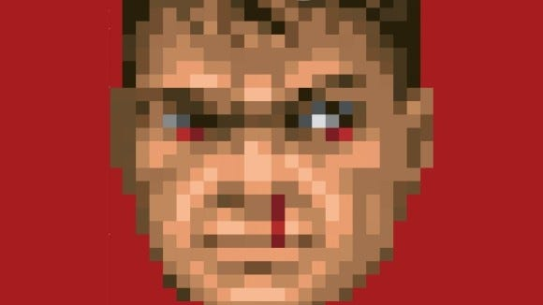
Motivácia
Image Super-Resolution (SR)
transformácia LR (Low Resolution) obrazu na HR (High Resolution) obraz
obnova poškodených, nekompletných alebo degradovaných častí obrazov, aby vyzerali prirodzene a úplne
vylepšenie detailov v medicínskych snímkach (MRI, CT)
bezpečnostné kamery, analýza satelitných snímok, digitálne kamery, videohry atď..

Slide 3


Problematika
Matematická formulácia problému:
predikcia chýbajúcich pixelov na základe existujúcich
zachovanie detailov, hrán a textúr obrazu
rekonštrukcia detailných informácií, ktoré nie s explicitne prítomné v LR obraze
minimalizácia artefaktov a zachovanie prirodzeného vzhľadu obrazu.
Notes:
D is the degradation function, which can include operations like blurring, downsampling, and compression,
𝜎 represents noise introduced during the degradation process.
The degradation parameters D and 𝜎 are unknown; only the high resolution image and the corresponding low resolution image are provided. The task of the neural network is to find the inverse function of degradation using just the HR and LR image data.
vysoká výpočtová náročnosť a potreba robustných modelov

Slide 4
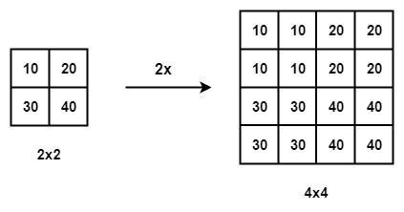
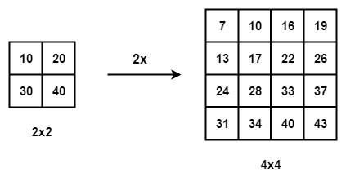

Metódy zvýšenia rozlíšenia
https://i0.wp.com/theailearner.com/wp-content/uploads/2018/10/Nearest_Neighbor.png?w=423&ssl=1
Tradičné metódy:
nearest neighbour interpolation
bilinear interpolation, bicubic interpolation
Notes:
Bilinear - vypočíta hodnotu nového pixela na základe váženej priemernej hodnoty štyroch najbližších známych pixelov v mriežke obrazu.
Bicubic – namiesto použitia štyroch najbližších pixelov (ako pri bilineárnej interpolácii) využíva 16 najbližších pixelov
rýchle, ale strácajú detaily a vytvárajú rozmazanie.

Slide 5


Slide 6
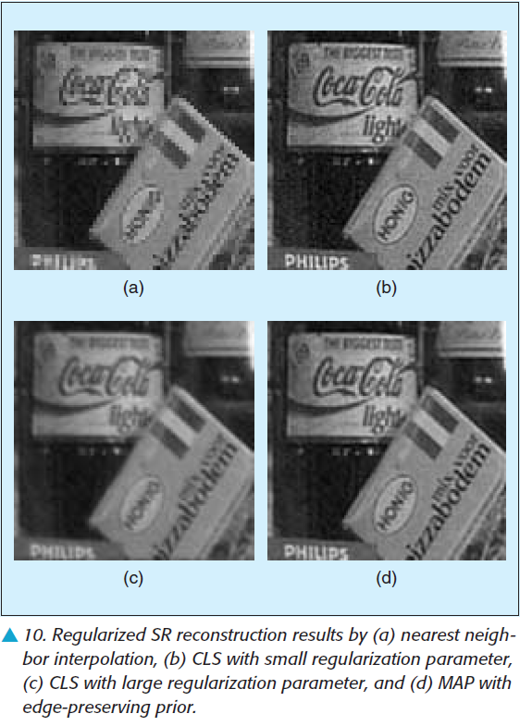
Metódy rekonštrukcie obrazu
Tradičné metódy:
Nonuniform Interpolation Approach
Frequency Domain Approach
Regularized SR Reconstruction (CLS, MAP)
IBP – Iterative Back-Projection
a mnoho ďalších ...
Notes:
Popisat napriklad CLS a MAP cize regularized SR Reconstruction
A IBP ako funguje

Slide 7
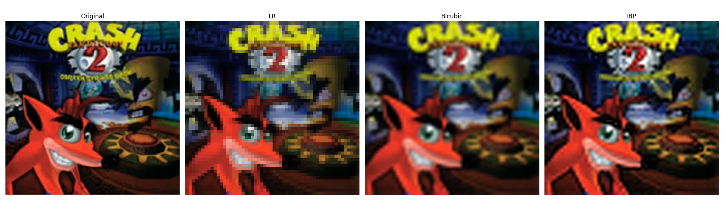
Notes:
Ostatne su tazsie na implementovanie

Slide 8
Súčasné neurónové prístupy k zvýšeniu rozlíšenia
Konvolučné neurónové siete (CNN)
Transformátorové modely
Generatívne neurónové siete (GAN)

Slide 9
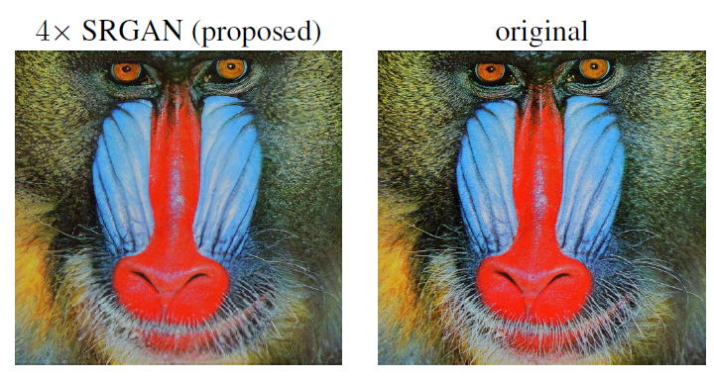
GAN siete (Generative Adversarial Networks)
dva modely: generátor a diskriminátor
generátor – predpovedá obraz s vysokým rozlíšením (generuje)
diskriminátor – učí sa rozlišovať reálne obrazy od vygenerovaných
https://miro.medium.com/v2/resize:fit:1400/1*9QmtBOsML6_G8YDllhPXAA.png
Notes:
GANy pomáhajú vytvárať realistické detaily, ktoré klasické CNN nezvládnu.
Umožňujú získať prirodzenejšie výstupy (napr. štruktúra vlasov, trávy, textúr).

Slide 10
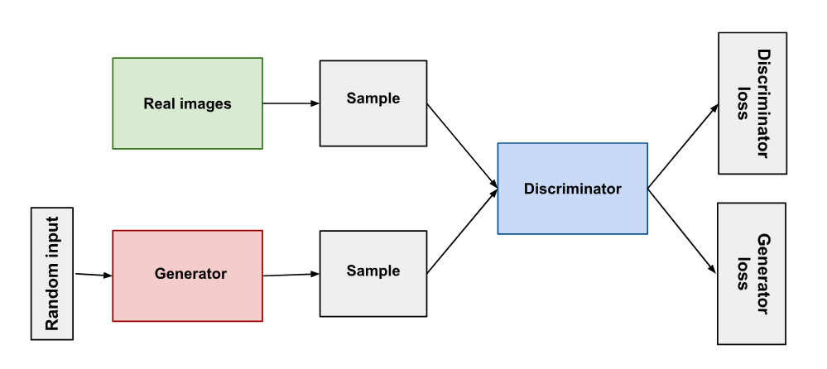
https://developers.google.com/machine-learning/gan/gan_structure

Slide 11
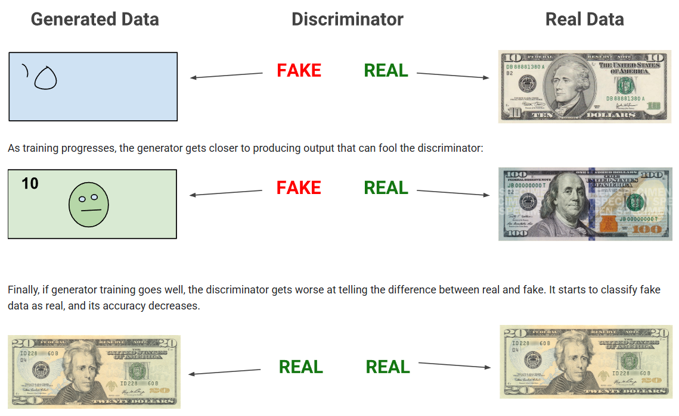

Slide 12
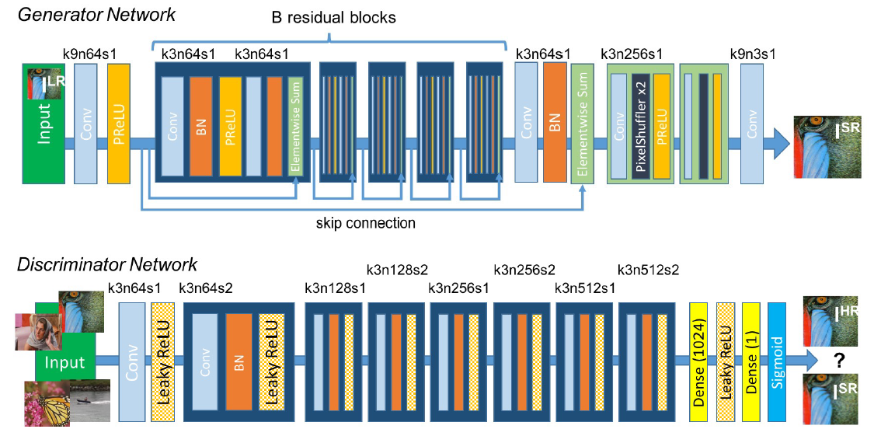
Doterajšie známe riešenia
SRGAN (2017)
  prvá GAN pre SR
  zavedený PSNR loss
  realistické výstupy ale halucinogénne (vymyslené detaily)

Slide 13
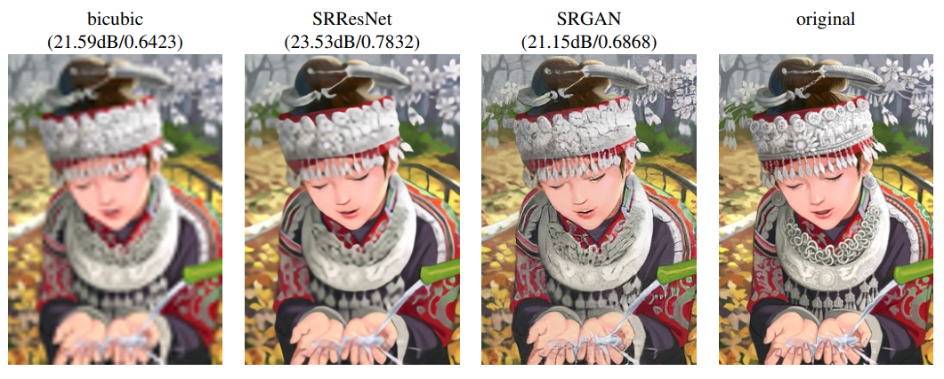

Slide 14
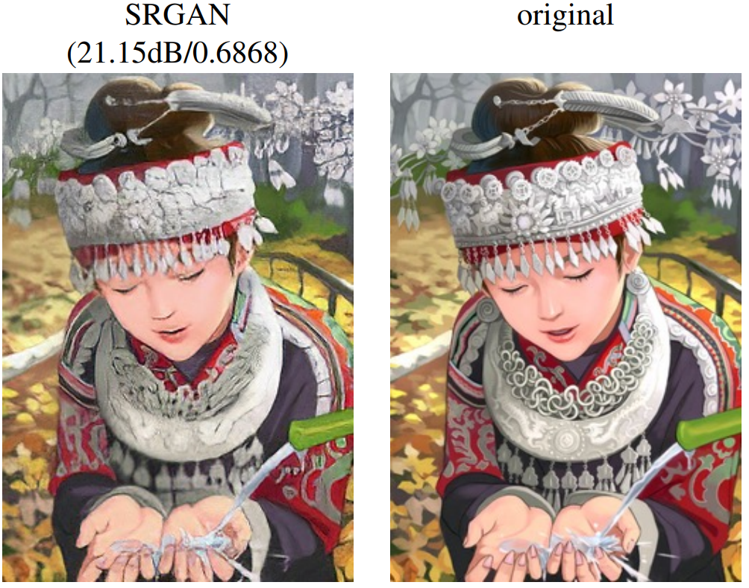

Slide 15
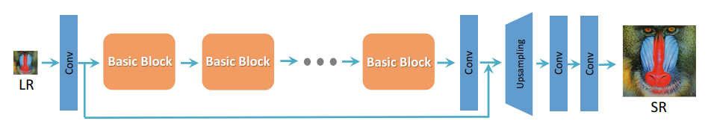
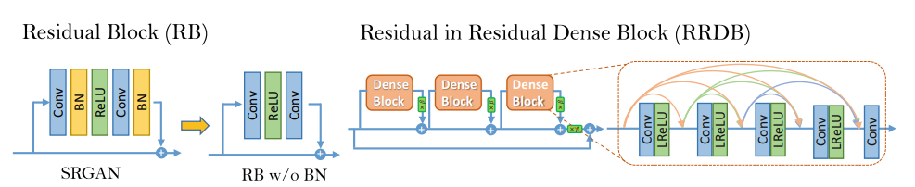
ESRGAN (2018)
  vylepšený SRGAN
  RRDB blocks, odstránený BatchNorm
  populárny v praxi (napr. v AI upscale pre hry, anime)

Slide 16
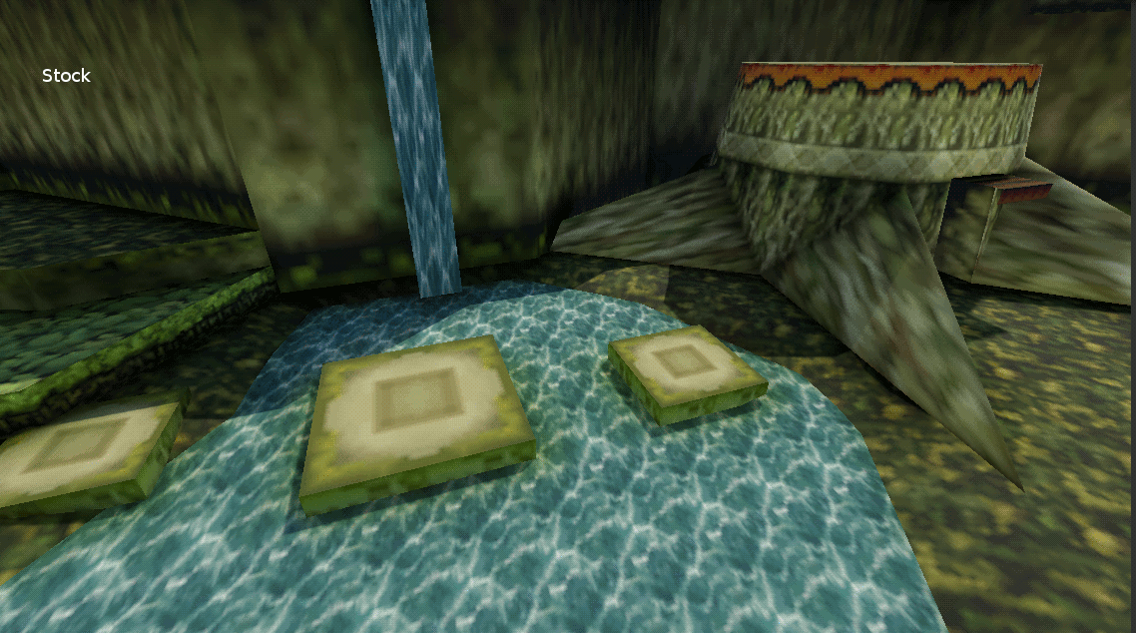

Slide 17
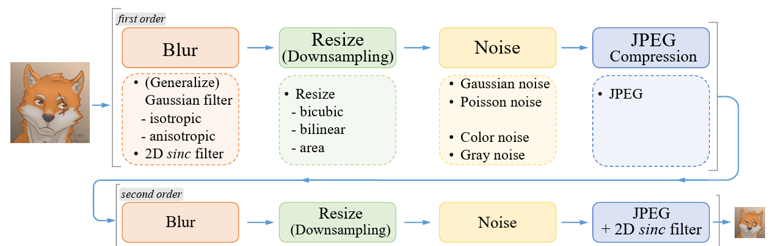
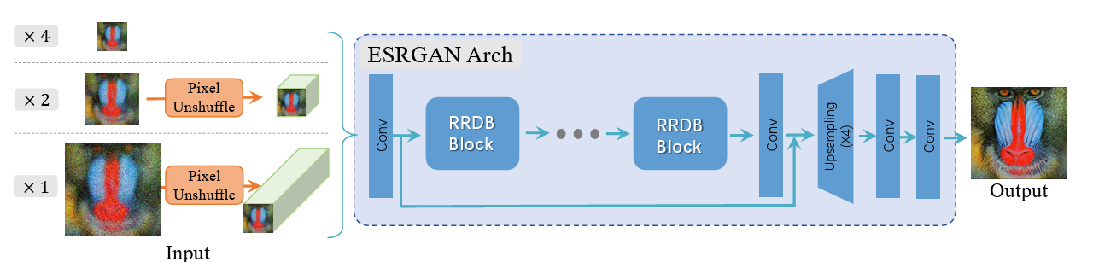
Real-ESRGAN (2021)
  rozšírenie ESRGAN pre reálne dáta (šum, JPEG artefakty)
  funguje dobre aj s inými datasetmi
Notes:
SRGAN – dobrý na umelé dáta
ESRGAN – obrázky, hry
Real-ESRGAN – staré fotky, real world SR

Slide 18
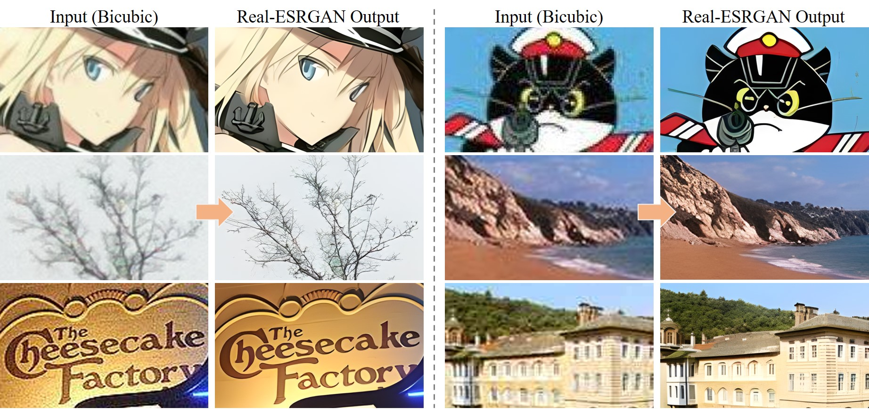

Slide 19
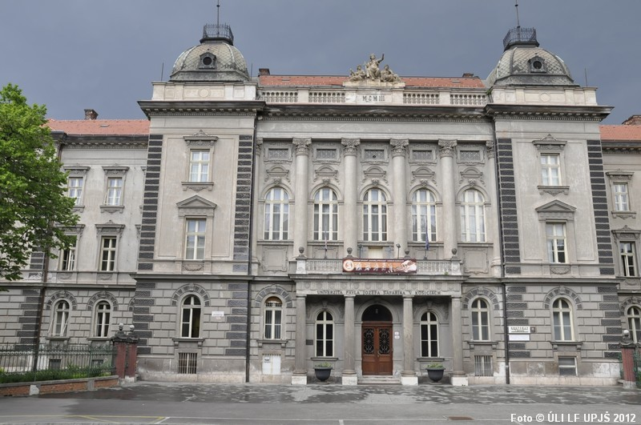
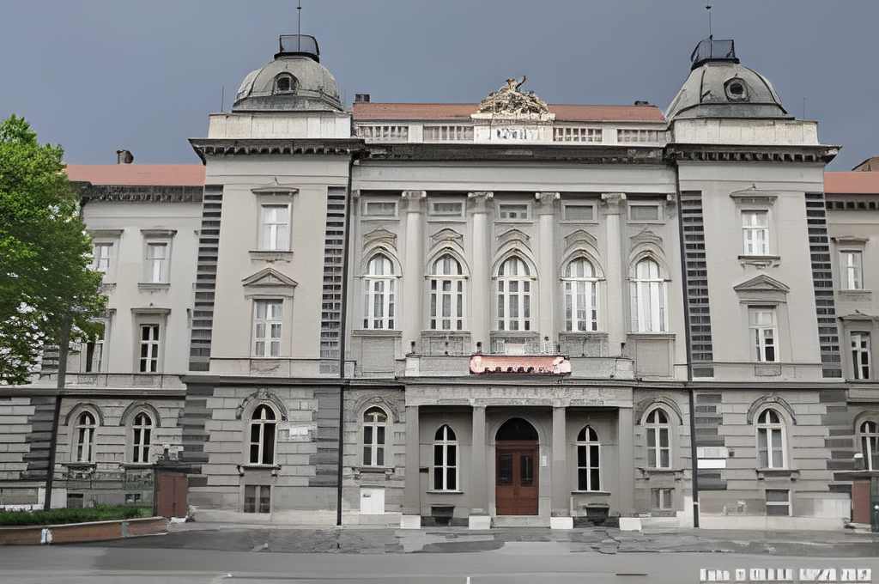

Slide 20
Ciele diplomovej práce
Spracovať prehľad techník v počítačovom videní na zvýšenie rozlíšenia a rekonštrukciu obrazu.
Navrhnúť novú metódu na zvýšenie rozlíšenia obrazu a rekonštrukciu pomocou neurónových sietí.
Implementovať navrhnuté metódu a porovnať výsledky dosiahnuté na vybranej dátovej sade.

Slide 21
Doterajší pokrok, další postup + problémy a výzvy
spracovaný prehľad techník v oblasti SR (1.cieľ)
tradičné metódy, CNN, GAN, transforméry
zvoliť si vhodný model (SRGAN, ESRGAN, Real-ESRGAN)
navrhnúť novú metódu na zvýšenie rozlíšenia obrazu a rekonštrukciu pomocou neurónových sietí (architektúra, parametre, loss funkcie)
zameranie na realistickosť výstupu alebo presnosť
Notes:
prečítané články
pomeniť architektúru siete, zvoliť iné parametre, upravit loss funkcie
Peak to Noise

Slide 22

Ďakujem za pozornosť

Slide 23
Zdroje
https://arxiv.org/pdf/1609.04802.pdf
https://encrypted-tbn0.gstatic.com/images?q=tbn:ANd9GcQSNuW0LiMH2EXZ9vTf6VbCg9bkMA70pq6FwA&s
https://cdn2.steamgriddb.com/icon_thumb/5122eee5a7e2768194775f68037e2ebc.png
https://www.upjs.sk/app/uploads/sites/9/2022/09/DSC0071.jpg
https://miro.medium.com/v2/resize:fit:750/format:webp/0*uyPv5FeFHvOimMKn.jpg
https://developers.google.com/static/machine-learning/gan/images/ok_gan.svg
Park, S. C., Park, M. K., & Kang, M. G. (2003). Super-resolution image reconstruction: A technical overview.
Dong et al., Image Super-Resolution Using Deep Convolutional Networks, IEEE TPAMI, 2016
Ledig et al., Photo-Realistic Single Image Super-Resolution Using a GAN, CVPR 2017
Wang et al., ESRGAN: Enhanced SR GAN, ECCV Workshops 2018
Wang et al., Real-ESRGAN: Training Blind SR with Synthetic Data, ICCV Workshops 2021

Slide 24
Literatúra
Park, S. C., Park, M. K., & Kang, M. G. (2003). Super-resolution image reconstruction: a technical overview. IEEE signal processing magazine, 20(3), 21-36.
Dong, C., Loy, C. C., & Tang, X. (2016). Accelerating the super-resolution convolutional neural network. In Computer Vision–ECCV 2016: 14th European Conference, Amsterdam, The Netherlands, October 11-14, 2016, Proceedings, Part II 14 (pp. 391-407). Springer International Publishing.
Notes:
Datasety: DIV2K, Set5, Set14, Filckr2K, Waterloo

